Slide 1

Верификация коэффициентов ионизации и рекомбинации D-области ионосферы по данным СДВ-наблюдений во время солнечных вспышек
докладчик
В.О. Копышова

Slide 2
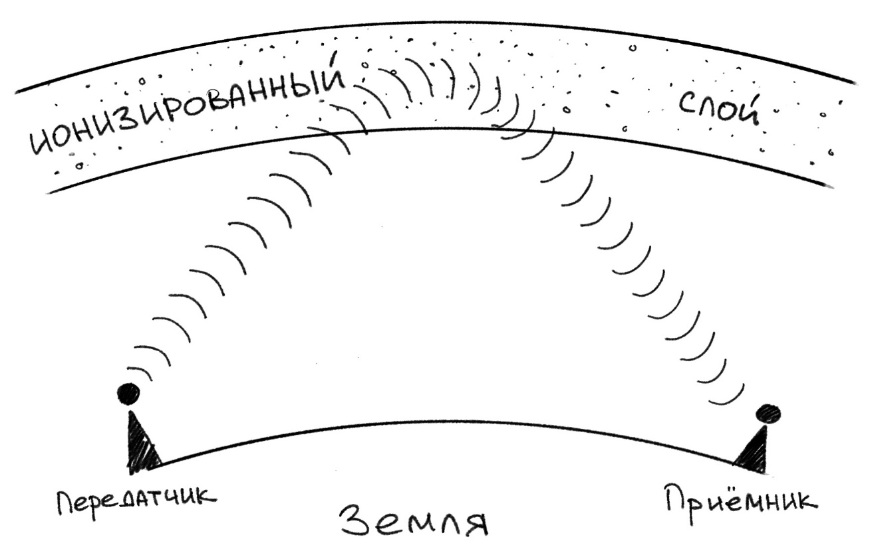
D-слой – нижняя область ионосферы (60-90км), которая способна отражать СДВ-сигналы (3-30 кГц) – на которых основывается принцип работы дальней связи, навигации, связь с подводными объектами
Во время солнечных вспышек X-класса рентгеновское излучение резко увеличивает электронную концентрацию, что влияет на регистрируемые сигналы
Цель
Верифицировать предложенные [Ryakhovsky et al, 2024] коэффициенты ионизации и рекомбинации на высотах от 52 до 64 км, полученные по данным СДВ наблюдений во время вспышек 2014 и 2017 годов на независимых данных вспышек
03.05.2022 X1.1
10.05.2022 X1.51
Ryakhovsky, I. A., Poklad, Y. V., Gavrilov, B. G., & Bekker, S. Z. (2024). Estimation of the ionospheric D‐region ionization caused by X‐class solar flares based on VLF observations. Journal of Geophysical Research: Space Physics, 129, e2023JA031532. https://doi.org/10. 1029/2023JA031532

Slide 3
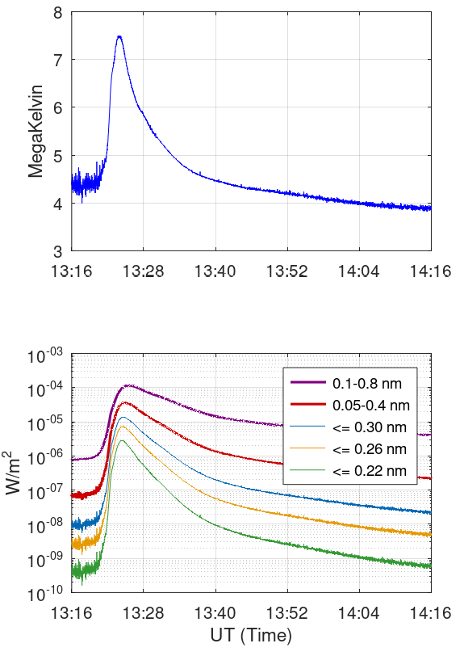
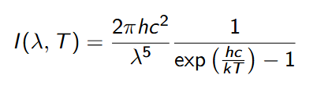
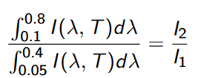
Интерполяция потоков рентгена
03.05.2022
Спутники GOES предоставляют потоки рентгеновского излучения в двух широких диапазонах: 0.05–0.4 нанометра и 0.1–0.8 нанометра.
Яркостная температура, МК
Предполагая, что источник рентгеновского излучения во время вспышек можно описать как АЧТ [Gavrilov et al., 2022; Levine et al., 2019], спектральную плотность можно оценить через ф-лу Планка:
В таком случае яркостную температуру можно найти из уравнения:
Потоки энергии, Вт/м²
где I₁ и I₂ - потоки в диапазонах 0.05-0.4нм и 0.1-0.8нм соответственно

Slide 4
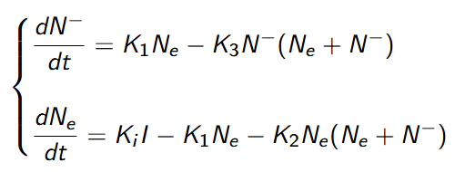
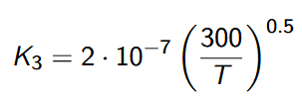
Ионизационно-рекомбинационный цикл
Используется простейшая схема
K₁
e
N⁻
K_{i}*I
K₂
K₃
N⁺
[Sentman et al., 2008]
N⁻ —отрицательные ионы
N⁺—положительные ионы
I—поток излучения
K_{i}I— скорость ионизации
K₁— интегральная скорость присоединения электронов к нейтральным частицам при тройных столкновениях и фотоотрыве
K₂ — скорость диссоциативной рекомбинации
K₃ — скорость ион‐ионной рекомбинации
h, км | Диапазон излучения, нм | Ki, см⁻¹с⁻¹/(Вт/м²) | К1, с⁻¹ | К2, см³с⁻¹
52 | 0.01-0.22 | 3.62 * 10⁴ | 6.60 * 10⁻⁴ | 1.49 * 10⁻⁶
56 | 0.01-0.23 | 2.74 * 10⁵ | 6.53 * 10⁻⁵ | 6.95 * 10⁻⁶
60 | 0.01-0.24 | 1.83 * 10⁶ | 2.58 * 10⁻⁴ | 2.51 * 10⁻⁶
64 | 0.01-0.26 | 4.64 * 10⁶ | 7.14 * 10⁻⁴ | 7.14 * 10⁻⁷

Slide 5
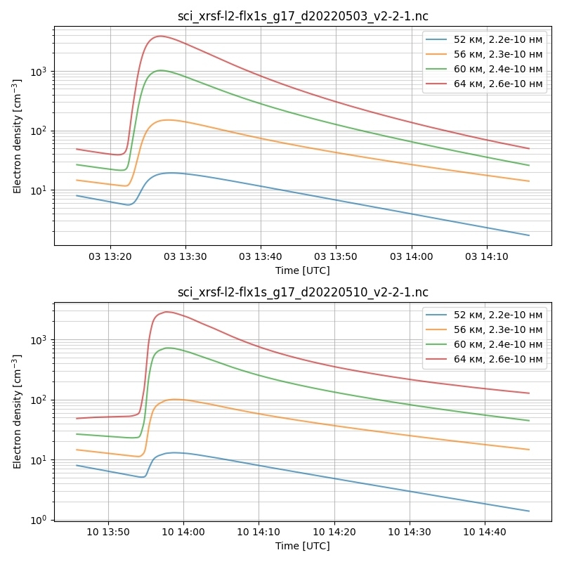
Профили электронной концентрации
03.05.2022 MIK
Ne [ см⁻³]
По значениям на 4-ех высотах построен профиль для всего D-слоя на высотную сетку 50-90 км
Для экстраполяции использовалась эмпирическая двухпараметрическая модель Уэйта-Фергюсона:
Время [UTC]
10.05.2022 MIK
Ne [ см⁻³]
h’ [км] – эффективная высота отражения радиосигнала,
β [км⁻¹] – скорость увеличения концентрации ионов с высотой
Время [UTC]

Slide 6
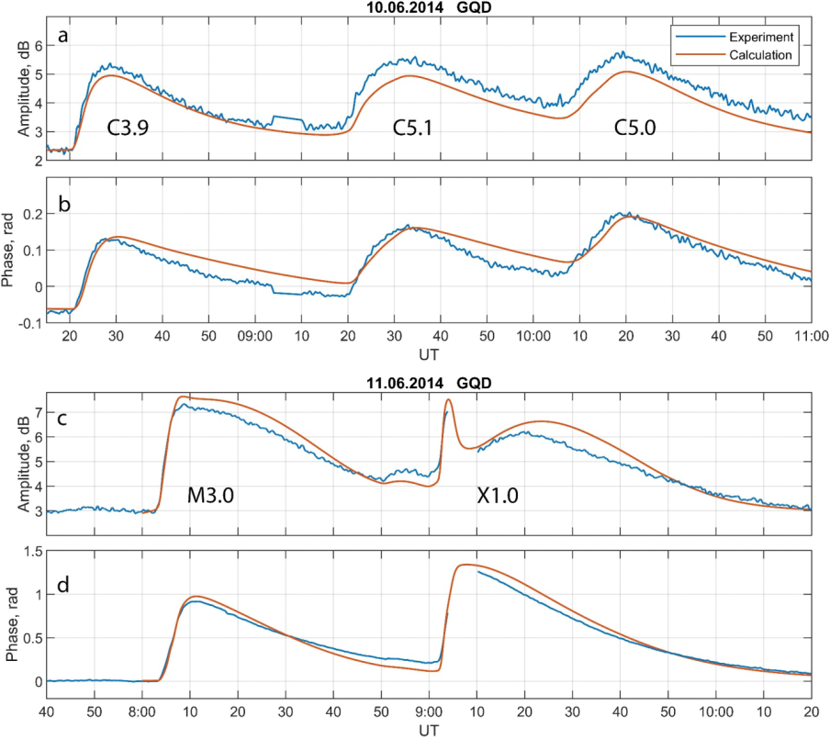

Slide 7
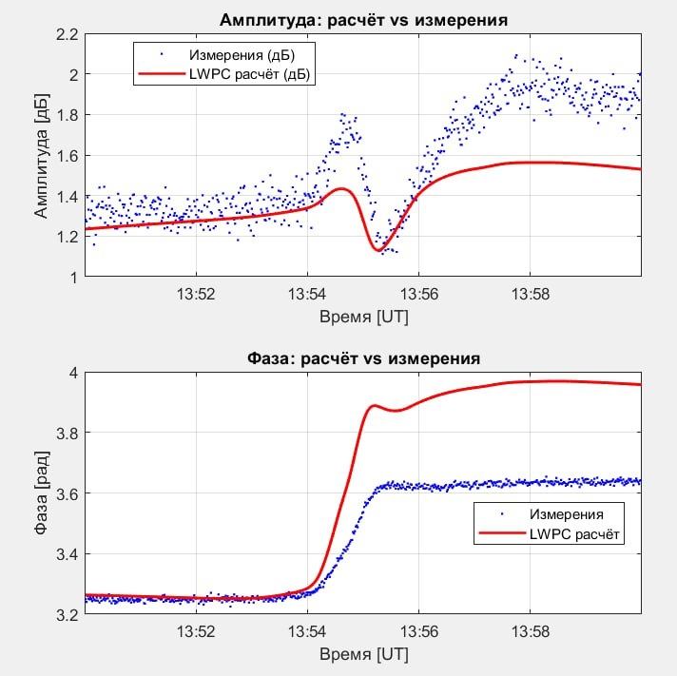
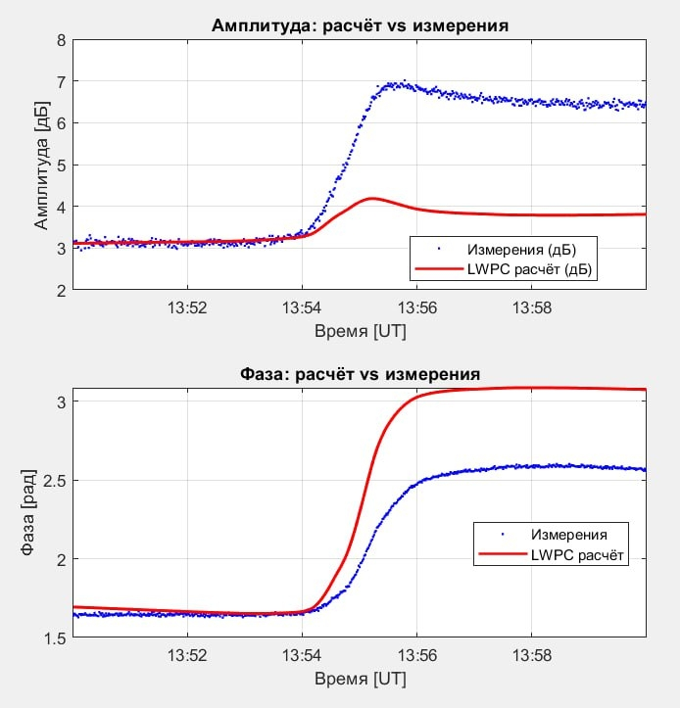
Моделирование и результаты
GBZ 10.05.2022
GQD 10.05.2022
Расчеты и моделирование LWPC
передатчики
приёмник
GBZ (19.6 кГц)
2570 км
MIK
GQD (22.1 кГц)

Slide 8
Выводы
Коэффициенты ионизации и рекомбинации, предложенные в ранних работах позволяют корректно описать общую динамику электронной концентрации в D-слое во время солнечных вспышек.
Расчётные амплитуды и фазы СДВ-сигналов качественно совпадают с экспериментальными данными, что подтверждает работоспособность использованной схемы ионизационно-рекомбинационного цикла
В отдельные временные интервалы наблюдаются расхождения между расчётом и экспериментом. Это указывает на необходимость дальнейшего уточнения модели
Спасибо за внимание

